Slide 1


PLANEJAMENTO DAS CONTRATAÇÕES
com apoio da
INTELIGÊNCIA ARTIFICIAL
Prof. Jarbas Renê
Servidor Público Federal

Slide 2


JARBAS RENÊ GONÇALVES
Analista Judiciário Federal da área de Contabilidade, professor e escritor, com experiência em governança de contratações, planejamento de contratações e gestão de contratos administrativos, atuando em contratações de serviços terceirizados, serviços de tecnologia de informações, obras e serviços de engenharia, oportunizando os processos com uso da Inteligência Artificial.
Atualmente é Chefe da Unidade de Conformidade de Contratações no Tribunal Regional do Trabalho da 24ª Região, liderando equipes em processos críticos, como elaboração de artefatos de contratação (ETP, TR, pesquisa de preços), fiscalização de contratos e aplicação de penalidades.
Graduação em Ciências Contábeis – Universidade Santo Amaro.
Pós-Graduação em Licitações e Contratações Públicas – CERS.
Pós-Graduação em Logística – Universidade CESUMAR (UNICESUMAR).
Graduando em Direito – Universidade Estácio de Sá.

Slide 3
O processo licitatório tem por OBJETIVOS:
I - assegurar a seleção da proposta apta a gerar o resultado de contratação mais vantajoso para a Administração Pública, inclusive no que se refere ao ciclo de vida do objeto;
II - assegurar tratamento isonômico entre os licitantes, bem como a justa competição;
III - evitar contratações com sobrepreço ou com preços manifestamente inexequíveis e superfaturamento na execução dos contratos;
IV - incentivar a inovação e o desenvolvimento nacional sustentável.
LEI COMPLEMENTAR nº 182/2021
Institui o marco legal das startups e do empreendedorismo inovador.
Art. 12. As licitações e os contratos a que se refere este Capítulo têm por finalidade:
I - resolver demandas públicas que exijam solução inovadora com emprego de tecnologia; e
II - promover a inovação no setor produtivo por meio do uso do poder de compra do Estado.
-Contrato Público de Solução Inovadora (CPSI).

Slide 4
METAPROCESSO DE CONTRATAÇÕES 14.133/2021
DFD
PCA
ETP
TR/PB
Pesquisa de Preços
Edital
Seleção do Fornecedor
Contratação
Fiscalização
Encerramento
Mapa de Riscos

Slide 5
O USO DA INTELIGÊNCIA ARTIFICIAL NA ADMINISTRAÇÃO PÚBLICA.
BENEFÍCIOS
RISCOS
Redução de tempo na fase preparatória;
Melhoria na qualidade e conformidade dos documentos;
Otimização na gestão de dados e informações; e
Alocação de recursos humanos especializados.
Dependência excessiva e Redução da Capacidade Crítica;
Riscos de erros ou viés nos algoritmos;
Falta explicabilidade nas decisões; e
Riscos de segurança e vazamento de dados.

Slide 6
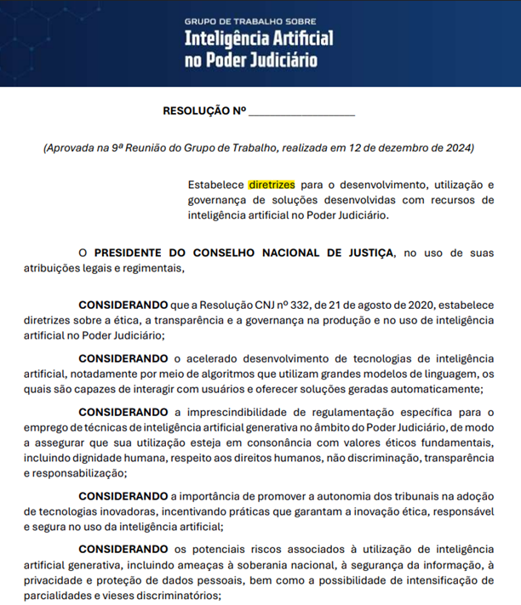

CONTEXTO NORMATIVO NO USO DE DADOS/INFORMAÇÕES.
DEFINIÇÕES.
DO RESPEITO AOS DIREITOS FUNDAMENTAIS.
DAS MEDIDAS DE GOVERNANÇA.
DO USO E DA CONTRATAÇÃO DE MODELOS DE INTELIGÊNCIAS ARTIFICIAIS.
DO CONTROLE DO USUÁRIO.
Projeto de Lei n° 2338, de 2023.

Slide 7


FERRAMENTAS DE INTELIGÊNCIA ARTIFICIAL APLICÁVEIS NO METAPROCESSO
DFD
PCA
ETP
TR/PB
Pesquisa de Preços
Edital
Seleção do Fornecedor
Contratação
Fiscalização
Encerramento
Mapa de Riscos

Slide 8
ENGENHARIA DE PROMPTS
Entrada
Processamento
Refinamento
Revisão
Resposta
ALUCINAÇÃO?
Significa que, às vezes, a ferramenta de IA pode entender os comandos de forma errada ou dizer coisas que não são verdade. Essas alucinações podem parecer reais e capaz de dizer que são confidenciais.

Slide 9
ENGENHARIA DE PROMPTS
Construção do PROMPT
Contexto
Dados de entrada
Indicador de saída
Instrução
Prompts são COMANDOS dados pelos usuários para a IA poder gerar uma resposta (input).

Slide 10
Instrução
Persona: Servidor da Prefeitura Municipal de XXXX, expert em licitações e contratos.
Aborde o problema passo a passo (detalhista).
Contexto
Elaboração dos artefatos da fase preparatória de licitações e contratos – Lei 14.133/2021.
Qual órgão e unidade (público alvo).
Dados de Entrada
Forneça detalhes relevantes (localidade, normas específicas...).
Dê modelos, referências, ...
Indicador de Saída
Atender sempre aos interesses públicos.
Explique o cenário geral.
Seja direto e específico.
Limite o escopo da resposta (filtros).
Especifique o formato (tabela, texto corrido, tópicos...).
Defina tom e estilo (formal, técnico, argumentativo).
Nível de detalhamento.
Peça que revise ou refine a resposta.
Prática

Slide 11
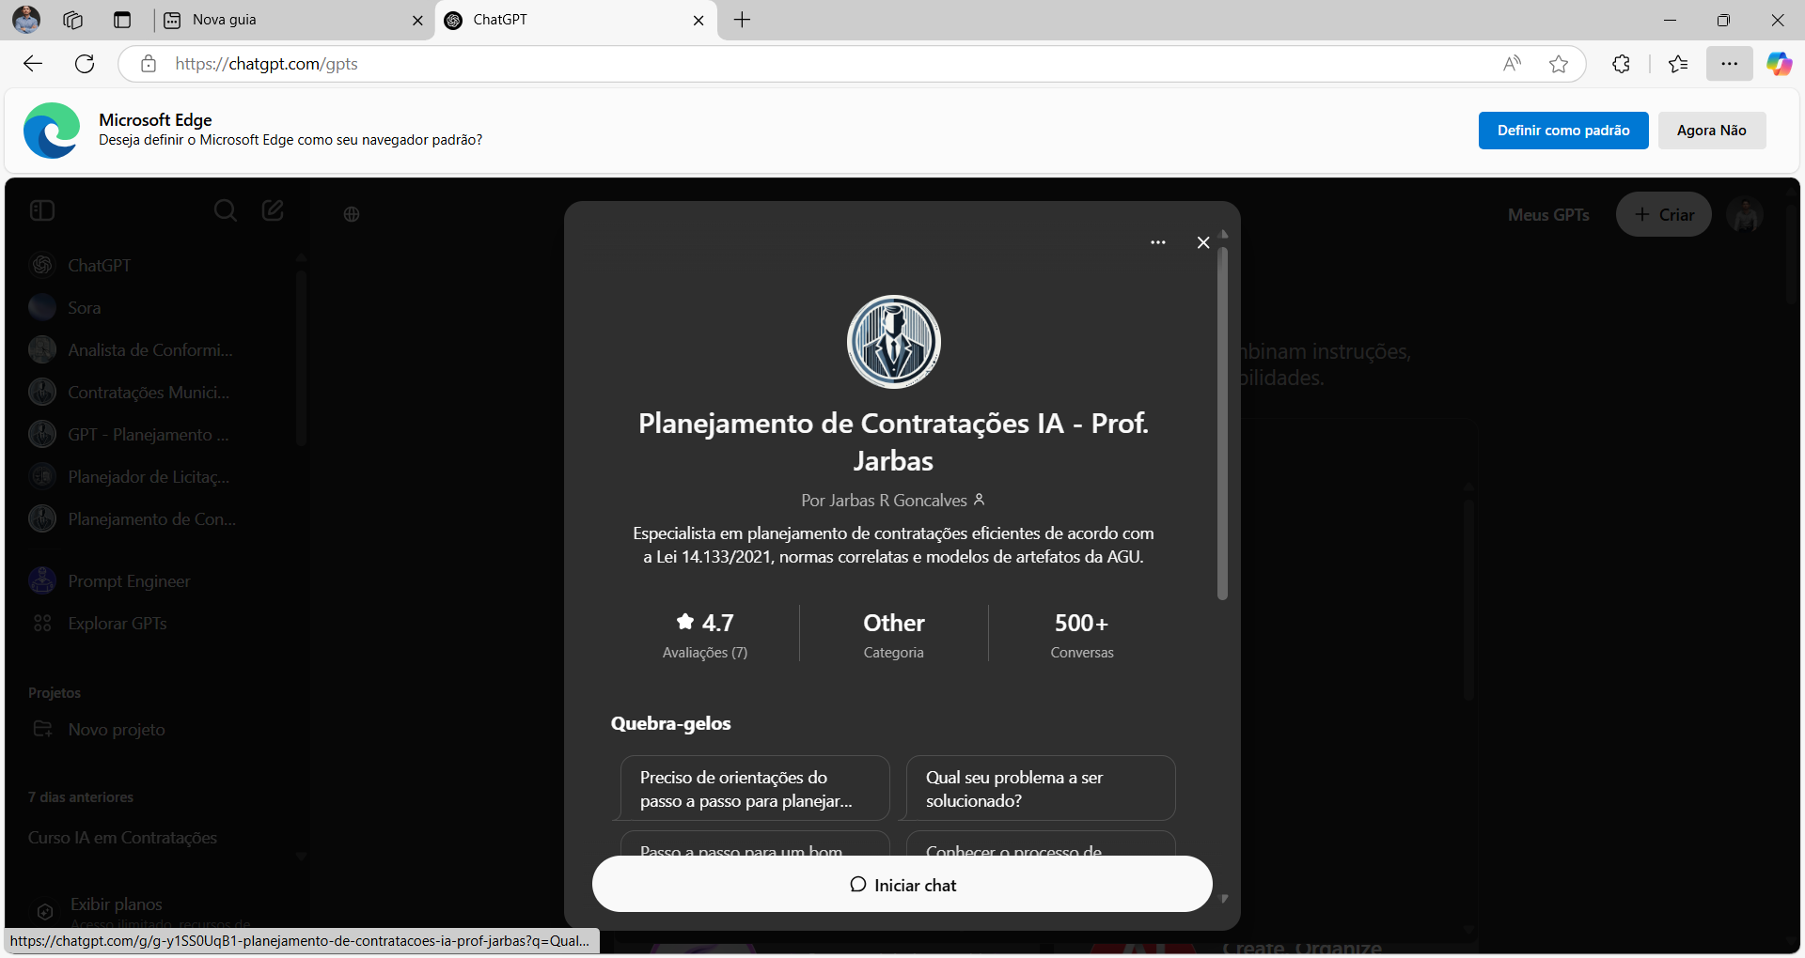
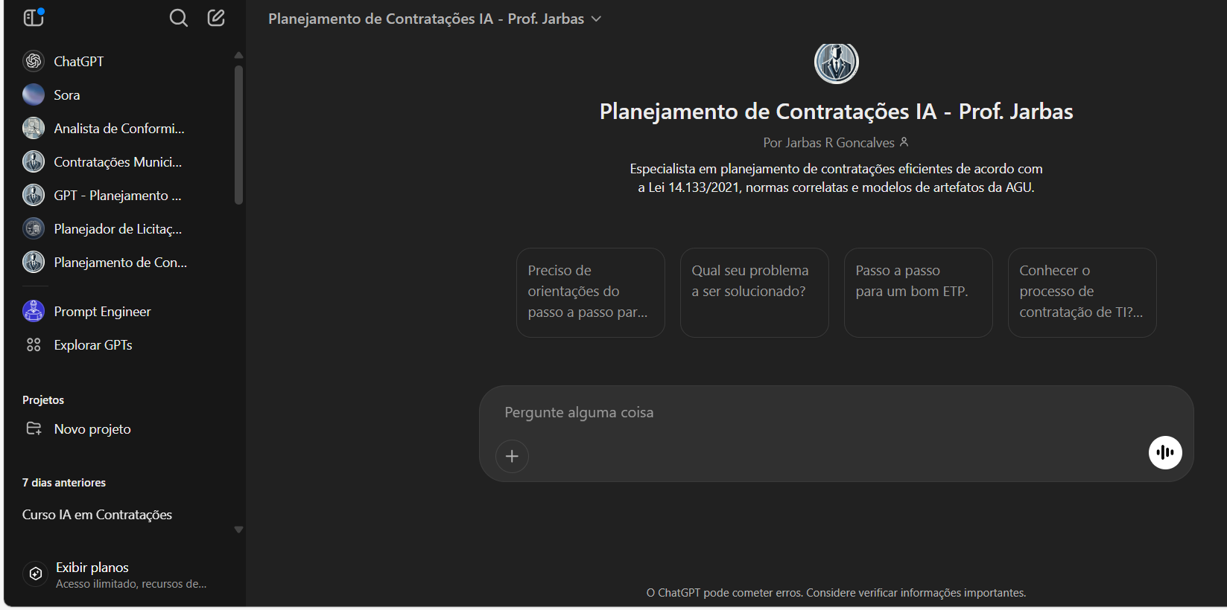
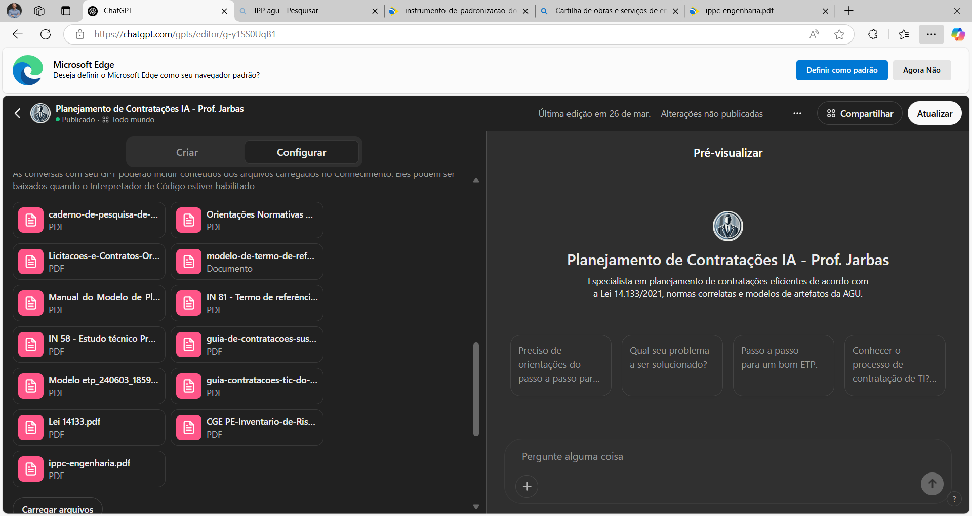
ASSISTENTES/AGENTES (PERSONALIZADOS)

Slide 12

DEMONSTRAÇÃO PRÁTICA DE ELABORAÇÃO DO ESTUDO TÉCNICO PRELIMINAR COM USO DA IA.

Slide 13

Descrição da necessidade
Requisitos
Levantamento de Mercado
Estimativas de Quantidades
Estimativas de valores
Parcelamento
Providências Administrativas
Impactos Socioambientais
Manifestação Conclusiva
Previsão PCA
Resultados Pretendidos
Solução como um Todo
Correlatas e Interdependentes
Informações complementares
Elementos do Estudo Técnico Preliminar

Slide 14
Elabore o ETP, construindo por partes, elemento por elemento.
Prompt 01: Elabore uma justificativa detalhada para a necessidade de resolução do problema XXXX, destacando o problema atual, o público impactado, os aspectos negativos da situação, e os benefícios esperados com a implementação da solução.
Momento2) Explique como uma contratação contribuirá para a continuidade das atividades da administração pública e os ganhos de eficiência, segurança e economicidade.
Faça contextualização dando continuidade a preparação do ETP aproveitando das informações do DFD.
DESCRIÇÃO DA NECESSIDADE DA CONTRATAÇÃO
Neste item deve ser descrito o problema a ser resolvido, isto é, qual a necessidade que órgão/ente possui e que precisa resolver para atender ao interesse público. É fundamental que se demonstre o que motivou a contratação pretendida. Para explicitar a necessidade é conveniente levar aos autos, por exemplo, documentos, informações, estatísticas, legislações cogentes, decisões político-administrativas, decisões judiciais etc.

Slide 15
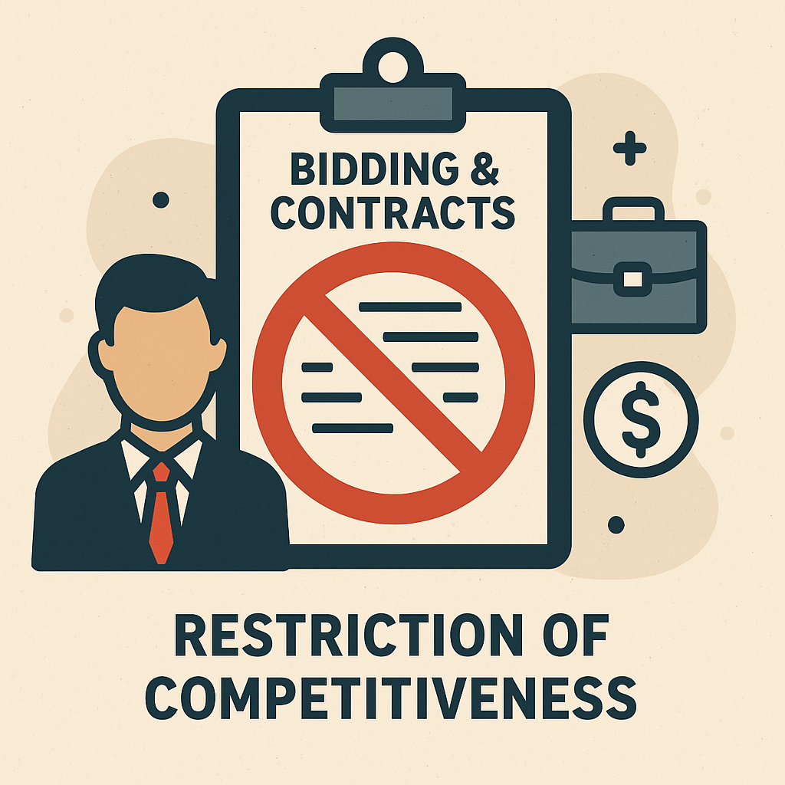
REQUISITOS DA CONTRATAÇÃO
Os requisitos da contratação são aqueles necessários e suficientes para que se atinja o objetivo de encontrar a solução mais adequada para uma contratação que apresente melhor qualidade, isto é, visa buscar a proposta mais vantajosa para o contratante.
Sustentabilidade;
Segurança;
Manutenção/assistência técnica;
Durabilidade.
Contínuo?
Garantias?
Qualificações mínimas.
Amostras/atestados.
Leis e normas específicas.

Slide 16
Prompt 1:
Identifique e apresente os requisitos necessários para resolver a necessidade e/ou problema acima, considerando uma contratação de [serviços ou bens], considerando aspectos e critérios de sustentabilidade, acessibilidade, durabilidade, segurança, manutenção e assistência técnica, regulamentações específicas, práticas de eficiência energética, uso de materiais recicláveis e redução de impacto ambiental e ciclo de vida do objeto a ser contratado. Além disso, estabeleça os padrões mínimos de qualidade e desempenho que deverão ser cumpridos para garantir a adequação técnica e operacional da solução."
Prompt complementar:
Considere que a solução deverá ser disponibilizada sem interrupções. Reforçar critérios de sustentabilidade.
Exigência de garantia, manutenção e assistência técnica. Qualificações técnicas mínimas, qualificações financeiras, vistorias, garantias de execução, subcontratação, mão de obra local. Participação de ME/EPP, Consórcios, Cooperativas.
Apresente requisitos mínimos dos profissionais e da empresa (atestados de capacidade técnica de serviços similares prestados ).

Slide 17
IV - levantamento de mercado, que consiste na análise das alternativas possíveis, e justificativa técnica e econômica da escolha do tipo de solução a contratar.
Prompt: "Realize uma estimativa detalhada das quantidades para a contratação de [especificar o serviço ou objeto], considerando a demanda mensal e anual de pessoal e materiais, manutenções e outras necessidades operacionais das áreas envolvidas. Inclua as memórias de cálculo que justifiquem essas estimativas, com base em dados de anos anteriores ou benchmarks de mercado. Além disso, descreva como as interdependências com outras contratações (como manutenção, combustível, ou serviços complementares) podem ser exploradas para gerar economia de escala, otimizando os custos e recursos da administração pública."

Slide 18
V - estimativas das quantidades para a contratação, acompanhadas das memórias de cálculo e dos documentos que lhes dão suporte, que considerem interdependências com outras contratações, de modo a possibilitar economia de escala.
Prompt 1: "Descreva os requisitos necessários para a contratação de [especificar o serviço], incluindo os critérios de sustentabilidade que deverão ser observados, conforme as regulamentações específicas, como práticas de eficiência energética, uso de materiais recicláveis e redução de impacto ambiental. Além disso, estabeleça os padrões mínimos de qualidade e desempenho que deverão ser cumpridos para garantir a adequação técnica e operacional da solução."
VI - estimativa do valor da contratação, acompanhada dos preços unitários referenciais, das memórias de cálculo e dos documentos que lhe dão suporte, que poderão constar de anexo classificado, se a Administração optar por preservar o seu sigilo até a conclusão da licitação.
Prompt 01: “Afira a estimativa do valor desta contratação de serviços XXXXX, apresentando os preços unitários referenciais de mercado, as memórias de cálculo detalhadas que justificam a estimativa e os documentos de suporte que comprovam os valores adotados. Garanta que todas as variáveis relevantes, como salários, aluguéis, encargos e custos operacionais, sejam incluídas para fornecer uma estimativa precisa e fundamentada.”

Slide 19
VII - descrição da solução como um todo, inclusive das exigências relacionadas à manutenção e à assistência técnica, quando for o caso.
Prompt 01: "Descreva a solução completa para a contratação de [especificar o serviço], incluindo todos os aspectos operacionais e logísticos, como a quantidade e tipo de recursos (veículos, equipamentos, pessoal) a serem fornecidos. Detalhe as exigências relacionadas à manutenção preventiva e corretiva, que deverão ser responsabilidade da contratada, e os requisitos para a assistência técnica. Inclua também as obrigações da contratada em relação ao seguro, monitoramento dos serviços, qualificação da equipe e quaisquer outras exigências que garantam a continuidade e eficiência do serviço."
VIII - justificativas para o parcelamento ou não da contratação.
Prompt 01: "Elabore uma justificativa detalhada para o parcelamento ou não da contratação de [especificar o serviço ou bem], considerando os aspectos técnicos, econômicos e operacionais. Inclua a análise de como o parcelamento ou a contratação unificada pode afetar a continuidade do serviço, a gestão dos contratos, os custos administrativos e a qualidade dos serviços prestados. Explique como essa decisão impacta a responsabilização dos fornecedores, a coordenação das atividades e a eficiência operacional."

Slide 20
DEMONSTRAÇÃO PRÁTICA DE ELABORAÇÃO DO MAPA DE RISCOS COM USO DA IA.

Slide 21

O Mapa de Riscos será elaborado pelo Grupo de Trabalho de Planejamento ou pela Unidade Executante, observados os modelos aprovados e disponibilizados, e deverá conter:
I – identificação dos principais riscos que possam comprometer a efetividade das fases de planejamento da contratação, seleção do fornecedor e gestão contratual ou que impeçam o alcance dos resultados esperados com a contratação;
II – avaliação dos riscos identificados, mensurando a probabilidade de ocorrência e o impacto resultante de cada risco;
III – tratamento dos riscos, por meio da definição de ações preventivas e de contingência para reduzir a probabilidade de ocorrência dos eventos ou suas consequências; e
IV – definição dos responsáveis pela implementação das ações preventivas e de contingência.
Matriz de Riscos: matriz de riscos: cláusula contratual definidora de riscos e de responsabilidades entre as partes e caracterizadora do equilíbrio econômico-financeiro inicial do contrato, em termos de ônus financeiro decorrente de eventos supervenientes à contratação, contendo, no mínimo, as seguintes informações:
a) listagem de possíveis eventos supervenientes à assinatura do contrato que possam causar impacto em seu equilíbrio econômico-financeiro e previsão de eventual necessidade de prolação de termo aditivo por ocasião de sua ocorrência.

Slide 22
Contexto
Análise dos riscos (I xP)
Identificação dos riscos
Avaliação (Aceitável?)
Medidas de Tratamento
Monitoramento
Mapa de Riscos

Slide 23
Evento de Risco | Causa | Consequência | Grau de Impacto | Grau de Probabilidade | Grau do Risco | Medida de Controle (Preventiva) | Medida de Contingência (Corretiva) | Responsável
Superdimensionamento ou subdimensionamento do objeto | Estimativa inadequada da demanda | Prejuízo financeiro, desperdício ou falta de fornecimento | Médio | Médio | Médio | ETP com base em consumo histórico e validação técnica | Ajustes internos provisórios ou aditamento justificado | Unidade Demandante e Planejamento
Licitação fracassada ou deserta | Preço estimado defasado em relação ao mercado atual | Atraso na contratação, risco de desabastecimento | Alto | Alto | Crítico | Pesquisa de preços atualizada, com análise de mercado e conjuntura econômica | Revisão do valor estimado e republicação do edital | Setor de Compras e Unidade Técnica
Baixa competitividade ou impugnações ao edital | Cláusulas restritivas ou mal formuladas no TR ou edital | Nulidade do certame, violação da isonomia | Alto | Médio | Alto | Revisão técnica e jurídica dos documentos antes da publicação | Retificação do edital e reabertura de prazos | Unidade Demandante e Assessoria Jurídica
Descumprimento de obrigações trabalhistas pela contratada | Falta de fiscalização efetiva do contrato | Responsabilização subsidiária do TRT24, passivos judiciais | Alto | Médio | Alto | Acompanhamento contínuo com checklist, planilhas e análise de documentos obrigatórios | Retenção de pagamentos, execução de garantias e sanções administrativas | Fiscal do Contrato e Unidade de Contratos
Interrupção na prestação do serviço durante transição contratual | Planejamento de prazos sem margem para imprevistos | Prejuízo à continuidade da atividade pública | Médio | Alto | Alto | Planejamento antecipado com cronograma realista e início precoce da nova licitação | Contratação emergencial ou prorrogação excepcional fundamentada | Unidade Demandante e Comissão de Licitação

Slide 24
Prompt 1:
Elabore uma matriz de riscos (em tabela, contendo as seguintes colunas: Evento, Causa, Consequência, Grau impacto, Probabilidade, Graus de risco (impacto x probabilidade), medida mitigadora, medida de contingência e responsável (contratante ou contratado).
Apresente os principais eventos de riscos identificados na fase de planejamento e preparação da contratação de serviços de XXXXX, incluindo XXXXX, de acordo com a metodologia de gestão de riscos utilizando matriz de probabilidade e impacto."
Prompt complementar:
refaça a tabela, entendendo que o apetite a riscos da administração é 7,99, ou seja, riscos acima disso, necessitam medidas de tratamento. E riscos acima de 15,99, são riscos não aceitáveis, e necessitam de avaliação pontual pela administração, ainda que tenha medidas mitigadoras.

Slide 25
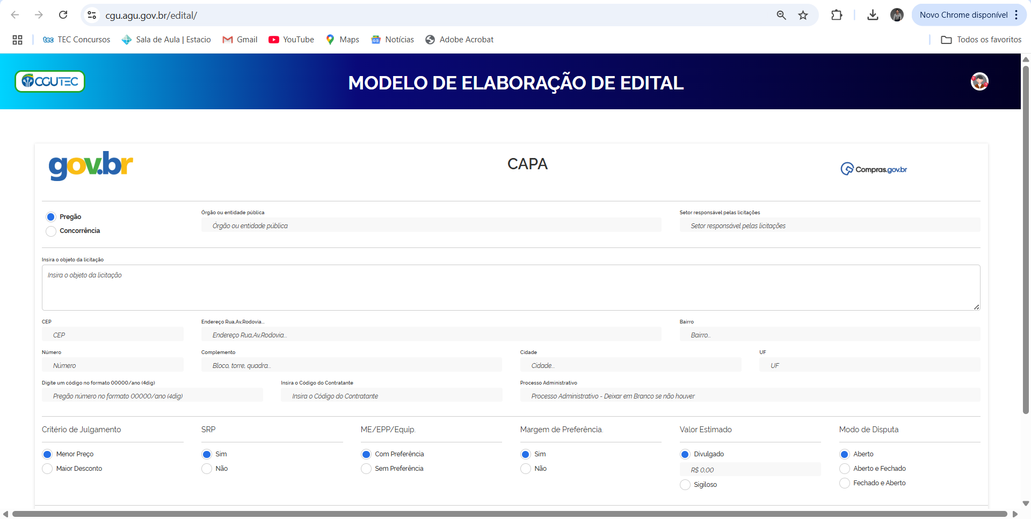
CASE DE GERAÇÃO DE EDITAL (AGU) DE CONTRATOS.

Slide 26
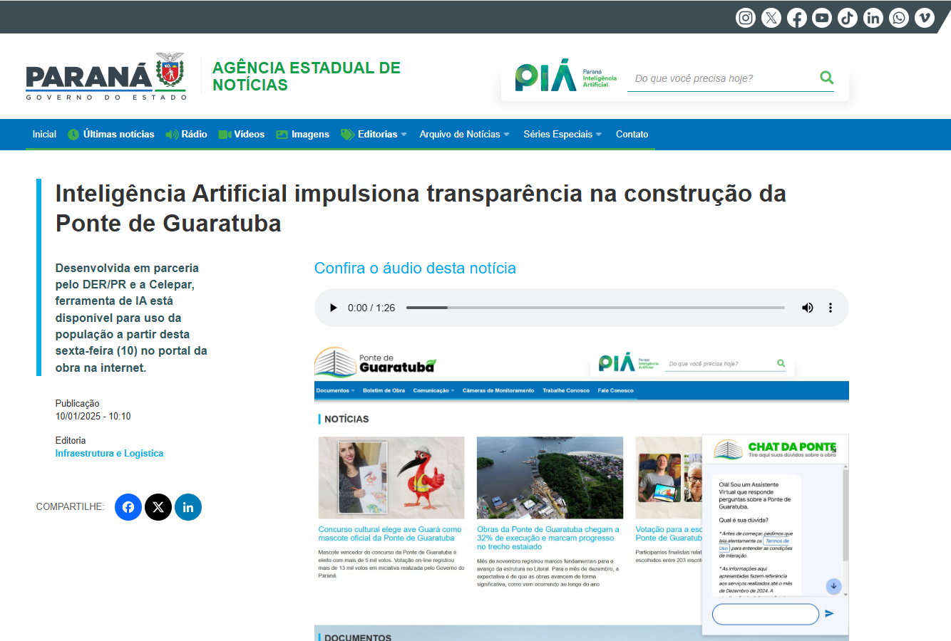
CASE DE FISCALIZAÇÃO DE CONTRATOS COM USO DA IA.

Slide 27
“Se eu tivesse 8h para cortar uma árvore, passaria 6h afiando meu machado”.
Abraham Lincoln.
Prof. Jarbas Renê
Servidor Público Federal

